Slide 1


Κατηχητές : πρωτ. Αντώνιος Ρουμελιώτης
Μαριάμ Ρουμελιώτη
KATHXHTIKO
ΓΥΜΝΑΣΙΟΥ & ΛΥΚΕΙΟΥ

Slide 2
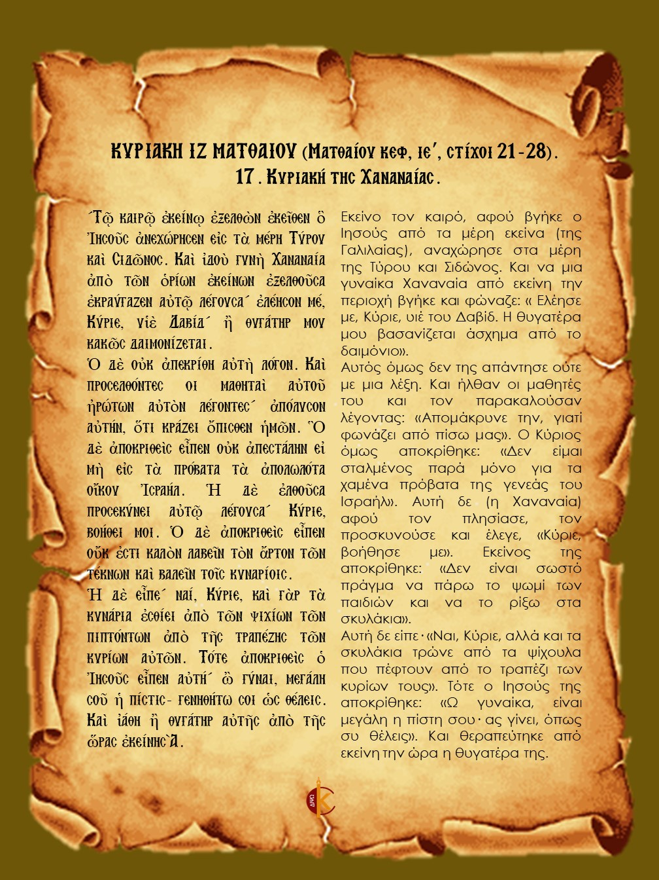

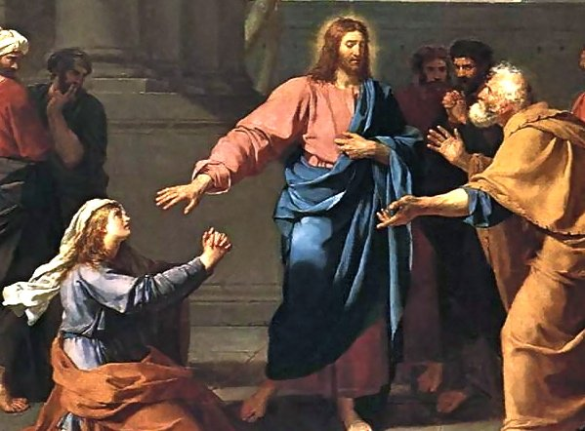
H θεραπεία της κόρης της Χαναναίας

Slide 3


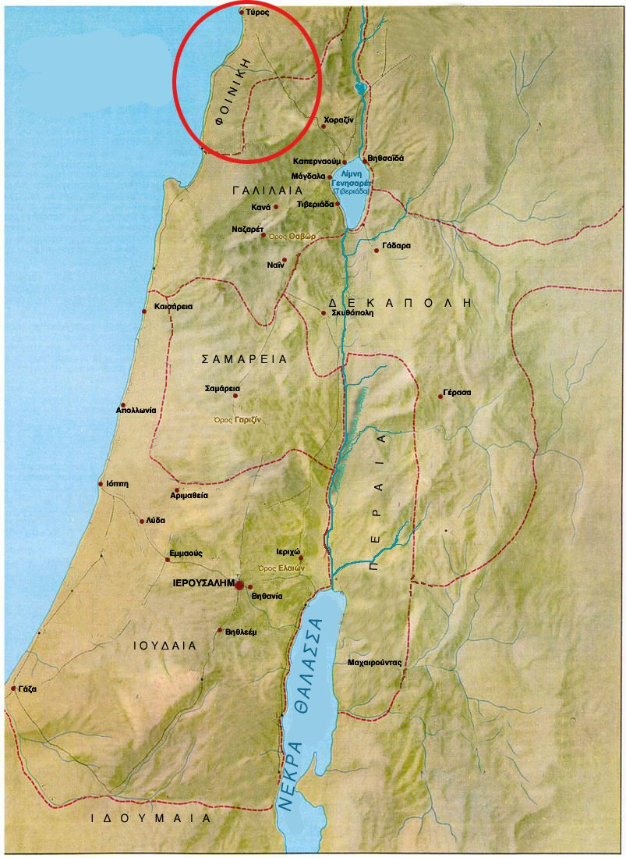

21. Καὶ ἐξελθὼν ἐκεῖθεν ὁ ᾿Ιησοῦς ἀνεχώρησεν εἰς τὰ μέρη Τύρου καὶ Σιδῶνος
Επιμέλεια παρουσίασης Ρουμελιώτη Μαριάμ

Slide 4

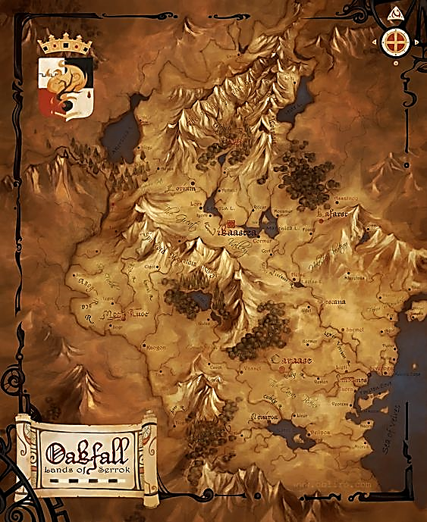
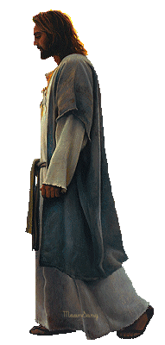
Φοινικικά Κράτη
Tύρου
Σιδώνος
O Ιησούς, «αναχώρησε για την περιοχή της Τύρου και της Σιδώνας», δηλ. για περιοχή που βρίσκεται στα βόρεια σύνορα της Γαλιλαίας και κατοικείται από εθνικούς. Ιδιαίτερα η Τύρος και η Σιδώνα είναι, κατά την ιουδαϊκή παράδοση, χαρακτηριστικές περιπτώσεις εθνικών πόλεων (βλ. Ματθ. 11, 21). Ο Ιησούς πλησίασε την περιοχή αυτή των εθνικών με τρόπο που για έναν Ιουδαίο σήμαινε κίνδυνο να έλθει σε επικοινωνία με «ακάθαρτους», για τον ευαγγελιστή όμως η κίνηση αυτή δηλώνει την παγκοσμιότητα του χριστιανικού κηρύγματος.

Slide 5
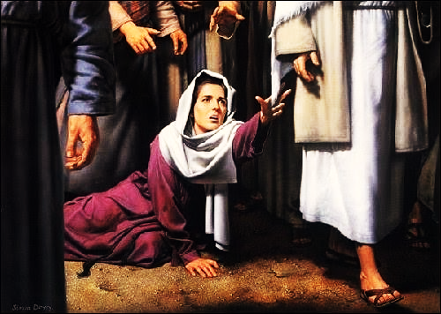
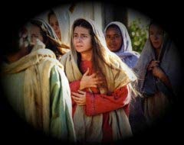
22 καὶ ἰδοὺ γυνὴ Χαναναία ἀπὸ τῶν ὁρίων ἐκείνων ἐξελθοῦσα
ἐξελθὼν/ ἐξελθοῦσα: Βγαίνω έξω από ένα χώρο, που είμαι κλεισμένος. Βγήκε από τα «πιστεύω» της, την ανατροφή της, τα κοινωνικά της πλαίσια.
Επιμέλεια παρουσίασης Ρουμελιώτη Μαριάμ

Slide 6
ἐκραύγαζεν αὐτῷ λέγουσα· ἐλέησόν με, Κύριε, υἱὲ Δαυῒδ· ἡ θυγάτηρ μου κακῶς δαιμονίζεται.
Σπαρακτική ακούστηκε από μακριά η κραυγή…
Επιμέλεια παρουσίασης Ρουμελιώτη Μαριάμ

Slide 7
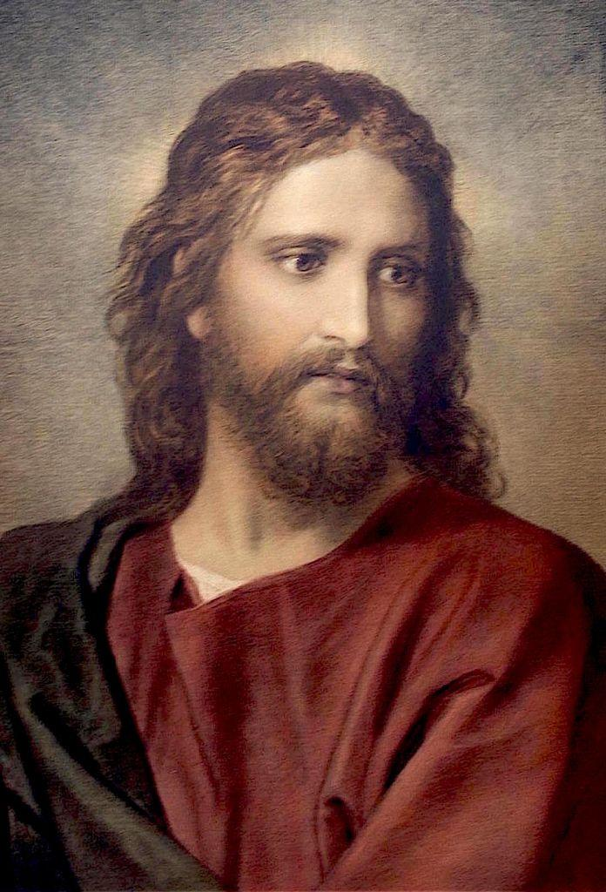
23 ὁ δὲ οὐκ ἀπεκρίθη αὐτῇ λόγον.
Επιμέλεια παρουσίασης Ρουμελιώτη Μαριάμ

Slide 8
καὶ προσελθόντες οἱ μαθηταὶ αὐτοῦ ἠρώτων αὐτὸν λέγοντες
Επιμέλεια παρουσίασης Ρουμελιώτη Μαριάμ

Slide 9
ἀπόλυσον αὐτήν, ὅτι κράζει ὄπισθεν ἡμῶν.
Επιμέλεια παρουσίασης Ρουμελιώτη Μαριάμ

Slide 10
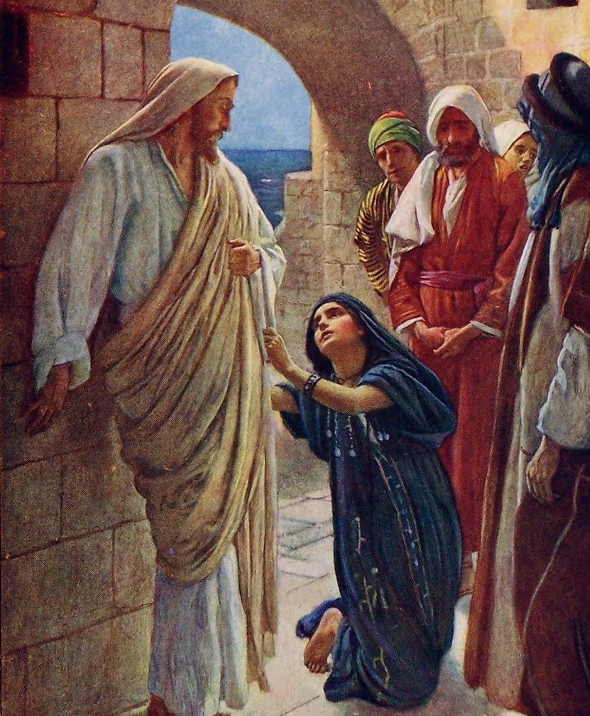
24 ὁ δὲ ἀποκριθεὶς εἶπεν· οὐκ ἀπεστάλην εἰ μὴ εἰς τὰ πρόβατα τὰ ἀπολωλότα οἴκου ᾿Ισραήλ.
Επιμέλεια παρουσίασης Ρουμελιώτη Μαριάμ

Slide 11
Βοήθησε με Κύριε…
25 ἡ δὲ ἐλθοῦσα προσεκύνησεν αὐτῷ λέγουσα· Κύριε, βοήθει μοι.
Επιμέλεια παρουσίασης Ρουμελιώτη Μαριάμ

Slide 12
26 ὁ δὲ ἀποκριθεὶς εἶπεν· οὐκ ἔστι καλὸν λαβεῖν τὸν ἄρτον τῶν τέκνων καὶ βαλεῖν τοῖς κυναρίοις.
ΚΥΝΑΡΙΟ δηλαδή σκυλάκι
Η αγάπη της έχει ξεπεράσει κάθε ίχνος εγωισμού και αξιοπρέπειας
Επιμέλεια παρουσίασης Ρουμελιώτη Μαριάμ

Slide 13
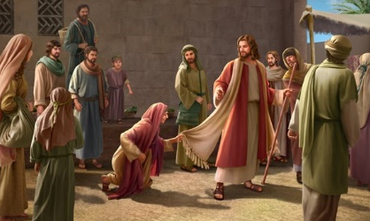
27 ἡ δὲ εἶπε· ναί, Κύριε· καὶ γὰρ τὰ κυνάρια ἐσθίει ἀπὸ τῶν ψυχίων τῶν πιπτόντων ἀπὸ τῆς τραπέζης τῶν κυρίων αὐτῶν.
Αποκαλύπτει όλη την καρτερία και την πίστη της, παρ’ όλες τις προσβολές που δέχεται… Συνοδεύεται η πίστη της από ταπείνωση ειλικρινή.
Επιμέλεια παρουσίασης Ρουμελιώτη Μαριάμ

Slide 14
28 τότε ἀποκριθεὶς ὁ ᾿Ιησοῦς εἶπεν αὐτῇ· ὦ γύναι, μεγάλη σου ἡ πίστις! γενηθήτω σοι ὡς θέλεις.
καὶ ἰάθη ἡ θυγάτηρ αὐτῆς ἀπὸ τῆς ὥρας ἐκείνης.
Επιμέλεια παρουσίασης Ρουμελιώτη Μαριάμ

